Slide 1
Presentación de fonética
27.1
Palabras con
s
z
x
cc

Slide 2
Día 1
Notes:
Diga: ¡Hola, lectores! Hoy vamos a leer y escribir palabras y leer oraciones con s, z, x, cc. ¿Listos?
Avance a la siguiente diapositiva.

Slide 3

1. Leer palabras
Notes:
Avance a la diapositiva 4.

Slide 4


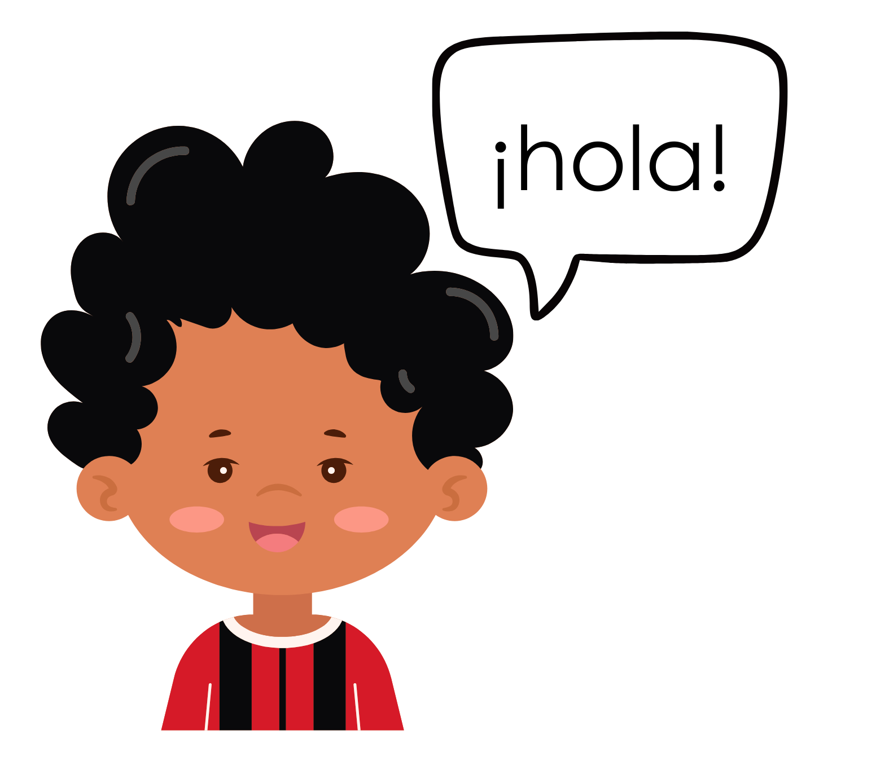


¡Recuerda!
oscuro
s
z
voz
x
cc
exclama
redacción
Notes:
Diga: Hoy vamos a repasar el sonido /s/ en palabras con s y z. También vamos a repasar el sonido /ks/ en palabras con x y cc.
Modele: Escuchen con atención: oscuro. Escucho el sonido /s/ en la segunda sílaba, os. Repita con los estudiantes con la palabra voz. (Haga clic)
Diga: Ahora vamos a repasar el sonido /ks/ en palabras con x y cc.
Modele: Escuchen con atención: exclama. Escucho el sonido /ks/ en la primera sílaba, ex. Repita con los estudiantes con la palabra redacción.
Diga: Ahora vamos a leer varias palabras con s, z, x y cc.
Avance a la diapositiva 5.

Slide 5
salón
Notes:
Lea la palabra en voz alta junto con los estudiantes.
Diga: salón.
Repita si es necesario.
Muestre a los estudiantes las diapositivas 6-12 una a la vez y diga cada palabra en voz alta junto con ellos.
Avance a la siguiente diapositiva.

Slide 6
capaz
Notes:
Lea la palabra en voz alta junto con los estudiantes.
Diga: capaz.
Repita si es necesario.
Avance a la siguiente diapositiva.

Slide 7
auxilio
Notes:
Lea la palabra en voz alta junto con los estudiantes.
Diga: auxilio.
Repita si es necesario.
Avance a la siguiente diapositiva.

Slide 8
pasada
Notes:
Lea la palabra en voz alta junto con los estudiantes.
Diga: pasada.
Repita si es necesario.
Avance a la siguiente diapositiva.

Slide 9
selección
Notes:
Lea la palabra en voz alta junto con los estudiantes.
Diga: selección.
Repita si es necesario.
Avance a la siguiente diapositiva.

Slide 10
pez
Notes:
Lea la palabra en voz alta junto con los estudiantes.
Diga: pez.
Repita si es necesario.
Avance a la siguiente diapositiva.

Slide 11
socorrer
Notes:
Lea la palabra en voz alta junto con los estudiantes.
Diga: socorrer.
Repita si es necesario.
Avance a la siguiente diapositiva.

Slide 12
explica
Notes:
Lea la palabra en voz alta junto con los estudiantes.
Diga: explica.
Repita si es necesario.
Avance a la siguiente diapositiva.

Slide 13

2. ¡Aprendamos juntos!
Notes:
Comience en la diapositiva número 14.

Slide 14
s
1. Al inicio de palabras → socorrer
2. Al final de palabras → carros, manzanas
3. Cuando una palabra nueva viene de otra que también tiene s → pensar/pensador
4. Palabras que terminan con -esa, -isa, -oso, -osa, -eso, -esa, -ísimo, -ísima → princesa, traviesa, buenísimo
prince__
travie__
princesa
traviesa
Notes:
Diga: Hoy vamos a repasar la regla de ortografía de palabras con s, z, x y cc. (Haga clic)
Diga: Usamos s al inicio de muchas palabras y también en palabras que vienen de otras con s. Además, muchos finales, como -esa, -isa, -oso, -osa, -ísimo, -ísima, se escriben con s. (Haga clic)
Señale y lea en voz alta cada ejemplo.
Avance a la siguiente diapositiva.

Slide 15
z
1. Palabras que terminan en -azo, -aza, -anza, -eza, -ez → pedazo, terraza, esperanza, belleza, rapidez
2. Palabras sencillas → zapato, zorro, zumo
ped___
__pato
pedazo
zapato
Notes:
Diga: Usamos z en palabras que terminan en -azo, -aza, -anza, -eza y -ez. También en algunas palabras simples. (Haga clic)
Señale y lea en voz alta cada ejemplo.
Avance a la siguiente diapositiva.

Slide 16
x
1. Las sílabas que van seguidas de las sílabas trabadas pla, ple, pli, plo, pre, pri y pro → explica, expresa, extraño
2. Las palabras con el grupo xc → excelente
3. Las palabras que empiezan con exa-, exe-, exi-, exo-, exu → exagera, éxito
__plica
__agera
explica
exagera
Notes:
Diga: Usamos x en palabras que empiezan con exa-, exe-, exi-, exo-, exu- o que van antes de pla, ple, pli, plo, pre, pri, pro. (Haga clic)
Señale y lea en voz alta cada ejemplo.
Avance a la siguiente diapositiva.

Slide 17
cc
1. Algunas las palabras que terminan con el sufijo -ción → lección, dirección
2. Antes de las vocales e, i → acceder, accidente
le__ión
sele__ión
lección
selección
Notes:
Diga: Ahora veremos las palabras con cc. Algunas palabras que terminan en -ción se escriben con cc y también cuando cc va antes de e o i. (Haga clic)
Señale y lea en voz alta cada ejemplo.
Avance a la siguiente diapositiva.

Slide 18

3. Ortografía
Notes:
Asegúrese de que todos los estudiantes tengan una pizarra donde practicar.
Avance a la siguiente diapositiva.

Slide 19

suceder
Notes:
Diga: Ahora voy a decir una palabra con s, z, x o cc y luego una oración con esa palabra. Todos van a repetir la palabra y escribirla en su pizarra. Recuerden usar lo que aprendimos sobre las palabras con s, z, x, cc.
Diga: La palabra es suceder. Puede suceder algo divertido en la fiesta. Repitan conmigo: suceder.
Diga: ¿Cuántas sílabas tiene la palabra? (3) su - ce - der. La primera sílaba, su, ¿cuántos sonidos tiene? (2) /s/, /u/. La segunda sílaba, ce, ¿cuántos sonidos tiene? (2) /s/, /e/. La tercera sílaba, der, ¿cuántos sonidos tiene? (3) /d/, /e/, /r/. Suceder, /s/, /u/, /s/, /e/, /d/, /e/, /r/.
Pida a los estudiantes que muestren su pizarra después de escribir la palabra para verificar su respuesta.
Repita si es necesario.
Avance a la siguiente diapositiva.

Slide 20
corazón
Notes:
Diga: La palabra es corazón. Mi corazón late rápido cuando corro. Repitan conmigo: corazón.
Diga: ¿Cuántas sílabas tiene la palabra? (3) co - ra - zón. La primera sílaba, co, ¿cuántos sonidos tiene? (2) /k/, /o/. La segunda sílaba, ra, ¿cuántos sonidos tiene? (2) /r/, /a/. La tercera sílaba, zón, ¿cuántos sonidos tiene? (3) /s/, /o/, /n/. Corazón, /k/, /o/, /r/, /a/, /s/, /o/, /n/.
Pida a los estudiantes que muestren su pizarra después de escribir la palabra para verificar su respuesta.
Repita si es necesario.
Avance a la siguiente diapositiva.

Slide 21
flexible
Notes:
Diga: La palabra es flexible. Mi gato es muy flexible porque se puede meter en muchos agujeros. Repitan conmigo: flexible.
Diga: ¿Cuántas sílabas tiene la palabra? (3) fle - xi - ble. La primera sílaba, fle, ¿cuántos sonidos tiene? (3) /f/, /l/, /e/. La segunda sílaba, xi, ¿cuántos sonidos tiene? (2) /ks/, /i/. La tercera sílaba, ble, ¿cuántos sonidos tiene? (3) /b/, /l/, /e/. Flexible, /f/, /l/, /e/, /ks/, /i/, /b/, /l/, /e/.
Pida a los estudiantes que muestren su pizarra después de escribir la palabra para verificar su respuesta.
Repita si es necesario.
Avance a la siguiente diapositiva.

Slide 22

4. Palabras de alta frecuencia
Notes:
Diga: Ahora vamos a leer palabras que vemos todo el tiempo y podemos leer rápidamente. Vamos a leer estas palabras juntos.
Muestre a los estudiantes las diapositivas 23-25 una a la vez y lea cada palabra junto con ellos.
Avance a la siguiente diapositiva.

Slide 23
opinión
Notes:
Lea cada palabra junto con los estudiantes.
Diga: opinión.
Repita si es necesario.
Avance a la siguiente diapositiva.

Slide 24
pensar
Notes:
Lea cada palabra junto con los estudiantes.
Diga: pensar.
Repita si es necesario.
Avance a la siguiente diapositiva.

Slide 25
autor
Notes:
Lea cada palabra junto con los estudiantes.
Diga: autor.
Repita si es necesario.
Avance a la siguiente diapositiva.

Slide 26

5. Oraciones
Notes:
Diga: Ahora vamos a leer oraciones. Asegúrate de prestar atención a la puntuación y a la entonación de tu voz. Primero las vamos a leer despacio y luego con más fluidez.
Avance a la siguiente diapositiva.

Slide 27
Desde la semana pasada está pensando qué va a redactar.
Notes:
Diga: Vamos a leer juntos esta oración.
Señale la primera palabra, Desde, y lea la oración apuntando a cada palabra. Primero despacio y la segunda vez con fluidez.
Pida a los estudiantes que repitan con usted.
Haga clic para indicar la palabra.
Avance a la siguiente diapositiva.

Slide 28
Tiene muchas historias que contar.
Notes:
Diga: Vamos a leer juntos esta oración.
Señale la primera palabra, Tiene, y lea la oración apuntando a cada palabra. Primero despacio y la segunda vez con fluidez.
Pida a los estudiantes que repitan con usted.
Haga clic para indicar la palabra.
Avance a la siguiente diapositiva.

Slide 29
6. Dictado
Notes:
Avance a la siguiente diapositiva.

Slide 30
Notes:
Asegúrese de que todos los estudiantes tengan una pizarra donde practicar.
Diga: Ahora vamos a escribir una oración. Primero, quiero que me ayuden a contar cuántas palabras tiene. Escuchen atentamente.
Diga: Desde la semana pasada está pensando en qué va a redactar. ¿Cuántas palabras escucharon? Vamos a repetirla juntos mientras contamos cada palabra. Desde (1), la (2), semana (3), pasada (4), está (5), pensando (6), en (7), qué (8), va (9), a (10), redactar (11). ¡Tiene once palabras!
Pida a los estudiantes que escriban todas las palabras de la oración.
Diga: Puedes dividir cada palabra en sílabas y luego en sonidos para asegurarte de escribir todos los sonidos que escuchas correctamente.
Pida a los estudiantes que muestren su pizarra para verificar su respuesta. Repita si es necesario.
Avance a la siguiente diapositiva.

Slide 31
Desde la semana pasada está pensando qué va a redactar.
Notes:
Pida a los estudiantes que lean la oración en voz alta y comparen su oración con la oración que muestra la diapositiva.
Anime a los estudiantes a autocorregir su escritura.
Avance a la siguiente diapositiva.

Slide 32

¡Felicidades!
El día está completo,
¡excelente trabajo!

Slide 33
Día 2
Notes:
Diga: ¡Hola, lectores! Hoy vamos a leer y escribir palabras y leer oraciones con s, z, x, cc. ¿Listos?
Avance a la siguiente diapositiva.

Slide 34
1. Leer palabras multisilábicas
Notes:
Avance a la siguiente diapositiva.

Slide 35

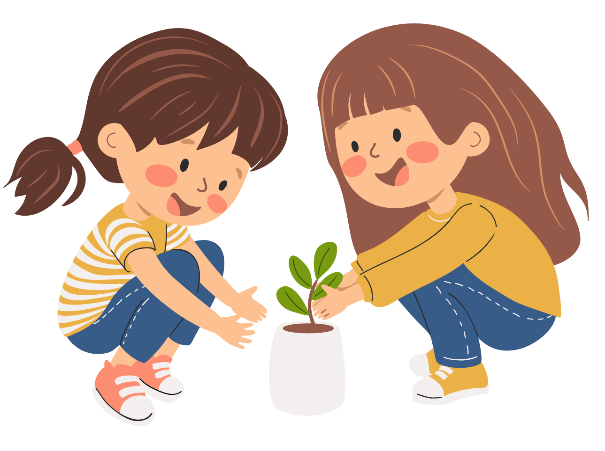
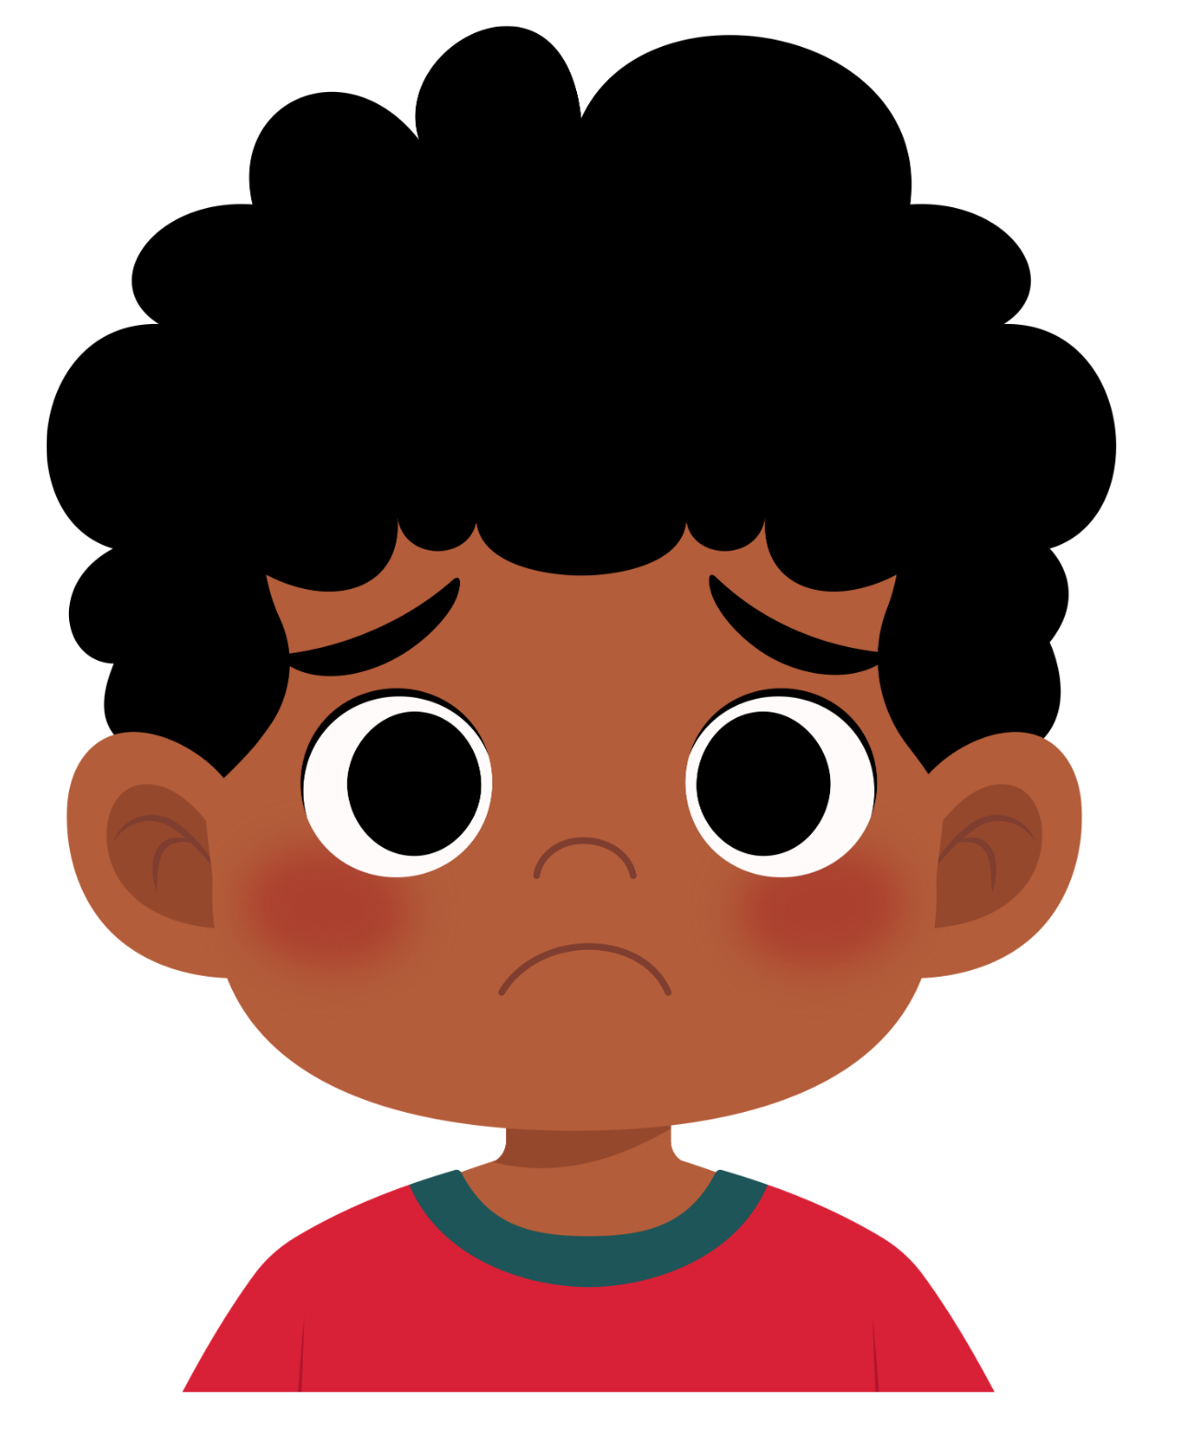
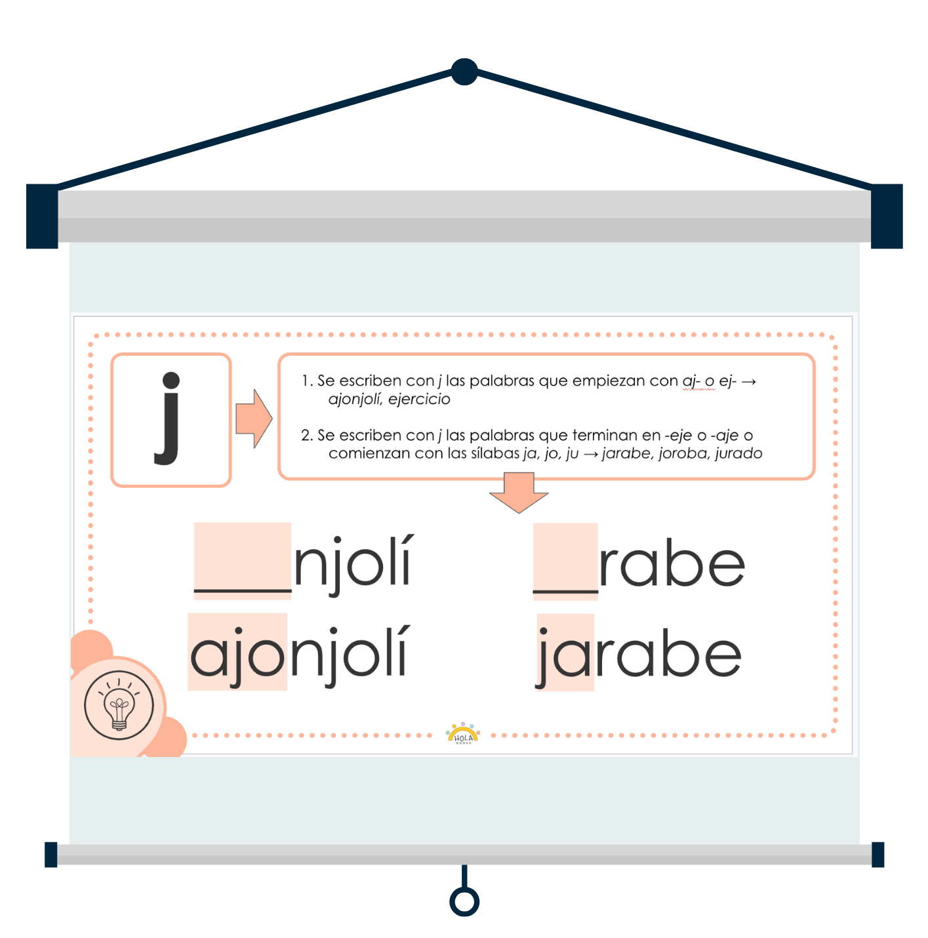
¡Recuerda!
discurso
s
z
confianza
x
cc
extrañar
proyección
Notes:
Diga: Hoy vamos a repasar el sonido /s/ en palabras con s y z. También, vamos a repasar el sonido /ks/ en palabras con x y cc.
Modele: Escuchen con atención: discurso. Escucho el sonido /s/ en la última sílaba, so. Repita con los estudiantes con la palabra confianza.
Diga: Ahora vamos a repasar el sonido /ks/ en palabras con x y cc.
Modele: Escuchen con atención: extrañar. Escucho el sonido /ks/ en la primera sílaba, ex. Repita con los estudiantes con la palabra proyección.
Diga: Ahora vamos a leer varias palabras con s, z, x y cc.
Avance a la diapositiva 36.

Slide 36
resultado
Notes:
Lea la palabra en voz alta junto con los estudiantes.
Diga: resultado.
Repita si es necesario.
Avance a la siguiente diapositiva.

Slide 37
saludable
Notes:
Lea la palabra en voz alta junto con los estudiantes.
Diga: saludable.
Repita si es necesario.
Avance a la siguiente diapositiva.

Slide 38
consulta
Notes:
Lea la palabra en voz alta junto con los estudiantes.
Diga: consulta.
Repita si es necesario.
Avance a la siguiente diapositiva.

Slide 39
semejanza
Notes:
Lea la palabra en voz alta junto con los estudiantes.
Diga: semejanza.
Repita si es necesario.
Avance a la siguiente diapositiva.

Slide 40
conexión
Notes:
Lea la palabra en voz alta junto con los estudiantes.
Diga: conexión.
Repita si es necesario.
Avance a la siguiente diapositiva.

Slide 41
ascensor
Notes:
Lea la palabra en voz alta junto con los estudiantes.
Diga: ascensor.
Repita si es necesario.
Avance a la siguiente diapositiva.

Slide 42
conversar
Notes:
Lea la palabra en voz alta junto con los estudiantes.
Diga: conversar.
Repita si es necesario.
Avance a la siguiente diapositiva.

Slide 43
construcción
Notes:
Lea la palabra en voz alta junto con los estudiantes.
Diga: construcción.
Repita si es necesario.
Avance a la siguiente diapositiva.

Slide 44
2. Ortografía
Notes:
Asegúrese de que todos los estudiantes tengan una pizarra donde practicar.
Avance a la siguiente diapositiva.

Slide 45
esperanza
Notes:
Diga: Ahora voy a decir una palabra con s, z, x o cc y luego una oración con esa palabra. Todos van a repetir la palabra y escribirla en su pizarra. Recuerden usar lo que aprendimos sobre las palabras con s, z, x, cc.
Diga: La palabra es esperanza. Tengo la esperanza de que mañana no va a llover. Repitan conmigo: esperanza.
Diga: ¿Cuántas sílabas tiene la palabra? (4) es - pe - ran - za. La primera sílaba, es, ¿cuántos sonidos tiene? (2) /e/, /s/. La segunda sílaba, pe, ¿cuántos sonidos tiene? (2) /p/, /e/. La tercera sílaba, ran, ¿cuántos sonidos tiene? (3) /r/, /a/, /n/. La cuarta sílaba, za, ¿cuántos sonidos tiene? (2) /s/, /a/. Esperanza, /e/, /s/, /p/, /e/, /r/, /a/, /n/, /s/, /a/.
Pida a los estudiantes que muestren su pizarra después de escribir la palabra para verificar su respuesta.
Repita si es necesario.
Avance a la siguiente diapositiva.

Slide 46
calefacción
Notes:
Diga: La palabra es calefacción. La calefacción calienta la casa cuando hace mucho frío. Repitan conmigo: calefacción.
Diga: ¿Cuántas sílabas tiene la palabra? (4) ca - le - fac - ción. La primera sílaba, ca, ¿cuántos sonidos tiene? (2) /k/, /a/. La segunda sílaba, le, ¿cuántos sonidos tiene? (2) /l/, /e/. La tercera sílaba, fac, ¿cuántos sonidos tiene? (3) /f/, /a/, /k/. La cuarta sílaba, ción, ¿cuántos sonidos tiene? (4) /s/, /i/, /o/, /n/. Calefacción, /k/, /a/, /l/, /e/, /f/, /a/, /k/, /s/, /i/, /o/, /n/.
Pida a los estudiantes que muestren su pizarra después de escribir la palabra para verificar su respuesta.
Repita si es necesario.
Avance a la siguiente diapositiva.

Slide 47
excavadora
Notes:
Diga: La palabra es excavadora. Trajeron la excavadora para empezar la construcción. Repitan conmigo: excavadora.
Diga: ¿Cuántas sílabas tiene la palabra? (5) ex - ca - va - do - ra. La primera sílaba, ex, ¿cuántos sonidos tiene? (2) /e/, /ks/. La segunda sílaba, ca, ¿cuántos sonidos tiene? (2) /k/, /a/. La tercera sílaba, va, ¿cuántos sonidos tiene? (2) /b/, /a/. La cuarta sílaba, do, ¿cuántos sonidos tiene? (2) /d/, /o/. La quinta sílaba, ra, ¿cuántos sonidos tiene? (2) /r/, /a/. Excavadora, /e/, /ks/, /k/, /a/, /b/, /a/, /d/, /o/, /r/, /a/.
Pida a los estudiantes que muestren su pizarra después de escribir la palabra para verificar su respuesta.
Repita si es necesario.
Avance a la siguiente diapositiva.

Slide 48

3. Análisis morfológico
Notes:
Diga: Hoy vamos a aprender sobre el acento diacrítico. A veces, dos palabras se escriben igual, pero significan cosas diferentes. Para diferenciarlas, una palabra lleva tilde y la otra no.
Avance a la siguiente diapositiva.

Slide 49
se/sé
Se lavó las manos.
Yo sé la respuesta.
Notes:
Señale y lea en voz alta las oraciones: Se lavó las manos y Yo sé la respuesta.
Diga: Las palabras se y sé se escriben igual. La única diferencia es que una de las dos lleva tilde. La palabra se sin tilde es una palabra que usamos en muchas oraciones: se peina, se cayó. La palabra sé con tilde es del verbo saber o ser: yo sé. La tilde nos ayuda a saber si hablamos de saber algo o de una acción.
Avance a la siguiente diapositiva.

Slide 50
de/dé
El cuaderno es de Ana.
Espero que me dé el libro.
Notes:
Señale y lea en voz alta las oraciones: El cuaderno es de Ana y Espero que me dé el libro.
Diga: Las palabras de y dé se escriben igual, pero una lleva tilde. La palabra de sin tilde indica pertenencia u origen: de Ana. La palabra dé con tilde es del verbo dar: que me dé.
Diga: Ahora vamos a practicar con más palabras.
Avance a la siguiente diapositiva.

Slide 51
de/dé
Quiero que me __ un abrazo.
Quiero que me dé un abrazo.
Notes:
Diga: La palabra de sin tilde indica pertenencia u origen. La palabra dé con tilde es del verbo dar. ¿Cuál de las dos debemos usar aquí? (Haga clic) (dé, con tilde)
Avance a la siguiente diapositiva.

Slide 52
se/sé
Yo __ la dirección de mi casa.
Yo sé la dirección de mi casa.
Notes:
Diga: La palabra se sin tilde es una palabra que usamos en muchas oraciones. La palabra sé con tilde es del verbo saber o ser. ¿Cuál de las dos debemos usar aquí? (Haga clic) (sé, con tilde)
Avance a la siguiente diapositiva.

Slide 53
se/sé
__ cepilla los dientes después de comer.
Se cepilla los dientes después de comer.
Notes:
Diga: La palabra se sin tilde es una palabra que usamos en muchas oraciones. La palabra sé con tilde es del verbo saber o ser. ¿Cuál de las dos debemos usar aquí? (Haga clic) (se, sin tilde)
Avance a la siguiente diapositiva.

Slide 54
de/dé
El juguete es __ mi hermano.
El juguete es de mi hermano.
Notes:
Diga: La palabra de sin tilde indica pertenencia u origen. La palabra dé con tilde es del verbo dar. (Haga clic) (de, sin tilde)
Avance a la siguiente diapositiva.

Slide 55

4. Desarrollo de la fluidez
Notes:
Avance a la siguiente diapositiva.

Slide 56
El loro más amado e inteligente del mundo.
Notes:
Señale la oración: El loro más amado e inteligente del mundo.
Modele cómo leer con precisión y señale la pausa en los signos de puntuación.
Muestre a los estudiantes las diapositivas 57-59 una a la vez y lea cada oración en voz alta junto con ellos modelando cómo leer con precisión haciendo las pausas apropiadas.
Avance a la siguiente diapositiva.

Slide 57
Era mucha coincidencia.
Notes:
Lea la oración junto con los estudiantes.
Escuche la lectura oral de las palabras por parte de los estudiantes y, si es necesario, pídales que lean más despacio.
Avance a la siguiente diapositiva.

Slide 58
La maestra Linares estaba anonadada.
Notes:
Lea la oración junto con los estudiantes.
Escuche la lectura oral de las palabras por parte de los estudiantes y, si es necesario, pídales que lean más despacio.
Avance a la siguiente diapositiva.

Slide 59
La maestra Linares no sabe qué hacer.
Notes:
Lea la oración junto con los estudiantes.
Escuche la lectura oral de las palabras por parte de los estudiantes y, si es necesario, pídales que lean más despacio.
Avance a la siguiente diapositiva.

Slide 60
¡Felicidades!
El día está completo,
¡excelente trabajo!

